Slide 1
Symulacja SOR w Krakowie
STATUS PROJEKTU
Studium przypadku: SOR Szpitala im. G. Narutowicza
Bednarski Paweł · Chmirou Raman · Czosnek Bartłomiej · Danilau Mikhail
Symulacja systemów dyskretnych · 5.11.2026
Notes:
Krótki status: co już mamy (pliki), dane z Excela, działający model DES i pierwszy wynik.

Slide 2



Co mamy do tej pory
PREZENTACJA
DANE
KOD · NOWE
Gotowe.pptx
parametry_SOR_Krakow.xlsx
sor_des.py
15 slajdów: problem, literatura, metoda, model koncepcyjny, plan badań i bibliografia.
55 parametrów modelu w 7 arkuszach: napływ, triaż, czasy obsługi, zasoby, źródła i lista braków.
Pierwsza wersja modelu DES (ok. 50 linii), zasilana parametrami z arkusza.
Symulacja SOR w Krakowie · status projektu
2 / 5
Notes:
Trzy pliki: gotowa prezentacja zespołu, arkusz z parametrami i nowy skrypt z modelem DES.

Slide 3
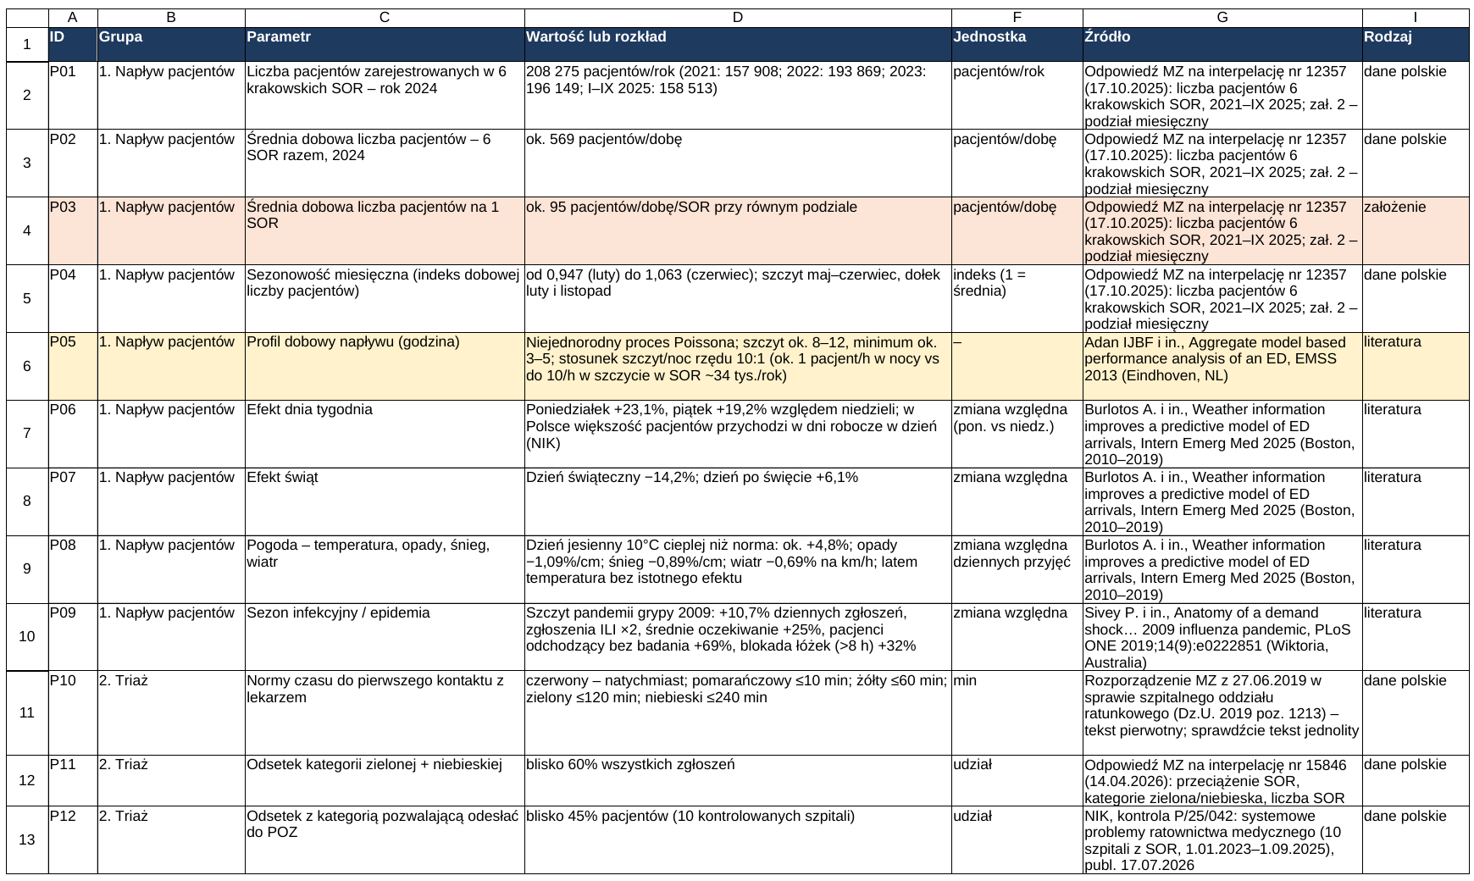
Dane: 55 parametrów, każdy ze źródłem
55
parametrów w 7 grupach, od napływu po sytuacje wyjątkowe
45
zebranych; 10 do uzupełnienia lub weryfikacji
26 · 23 · 6
Arkusz „Parametry” (fragment): wartość, jednostka, źródło i rodzaj danych
dane polskie · literatura · założenia
Źródło: parametry_SOR_Krakow.xlsx, stan na 22.10.2026
3 / 5
Notes:
Zrzut z arkusza Parametry. Podział: 26 parametrów z polskich źródeł, 23 z literatury, 6 to założenia zespołu. Pierwszy zrzut kolejek TOPSOR jest w osobnym arkuszu; kolejne dopisuje skrypt sor_collector.py.

Slide 4
Model DES: pętla zdarzeń w Pythonie
Zegar skacze
while zdarzenia:
od zdarzenia do zdarzenia: przyjazd, koniec triażu, koniec wizyty.
t, _, typ, p = heapq.heappop(zdarzenia)
if typ == "przyjazd":
k = random.choices(range(5), UDZIAL)[0]
kol_triaz.append((t, k))
planuj(t + odstep_przyjazdu(t), "przyjazd")
elif typ == "koniec_triazu":
wolni_t += 1
Priorytet = kolor
heapq.heappush(kol_lek, (p[1], p[0]))
kolejka do lekarza porządkuje pacjentów wg triażu, potem wg czasu przyjazdu.
elif typ == "koniec_wizyty":
wolni_l += 1
while kol_triaz and wolni_t:
t0, k = kol_triaz.pop(0); wolni_t -= 1
planuj(t + czas_triazu(), "koniec_triazu", (t0, k))
while kol_lek and wolni_l:
k, t0 = heapq.heappop(kol_lek); wolni_l -= 1
Liczby z Excela
wyniki[k].append(t - t0)
udziały triażu, mediany konsultacji, ok. 95 pacjentów na dobę.
planuj(t + czas_wizyty(k), "koniec_wizyty")
Fragment sor_des.py (pętla główna funkcji symuluj)
4 / 5
Notes:
To jest pętla główna modelu. Lista zdarzeń (heapq) trzyma najbliższe zdarzenia; po każdym przydzielamy wolnych triażystów i lekarzy. Napisane bez SimPy, żeby było widać mechanizm; ten sam model da się przenieść na SimPy.

Slide 5
Pierwszy wynik: 3 czy 4 lekarzy
Kategoria | Norma | Średnia, 3 lek. | Ponad normę, 3 lek. | Średnia, 4 lek. | Ponad normę, 4 lek.
pomarańczowy | ≤ 10 min | 12 min | 49% | 7 min | 26%
żółty | ≤ 60 min | 18 min | 4% | 9 min | 0%
zielony | ≤ 120 min | 116 min | 38% | 25 min | 5%
niebieski | ≤ 240 min | 301 min | 46% | 62 min | 8%
Czas do pierwszego kontaktu z lekarzem. Model demonstracyjny, jeszcze bez kalibracji na TOPSOR; średnia z 10 przebiegów po 30 dni.
Dalej 1
Dalej 2
Dalej 3
Kalibracja na danych TOPSOR
Scenariusze szczególne: karetki, zdarzenie masowe
Prognoza napływu i tryb awaryjny
Wynik: sor_des.py, parametry z arkusza parametry_SOR_Krakow.xlsx
5 / 5
Notes:
Przy 3 lekarzach kolejki zielonych i niebieskich rosną ponad normy, przy 4 prawie mieszczą się w normach. To demonstracja działania modelu na parametrach z arkusza, nie wynik skalibrowany. Kolejne kroki wynikają z planu badań z głównej prezentacji.

